Slide 1



TRƯỜNG TIỂU HỌC ……
CHÀO MỪNG QUÝ THẦY CÔ
VỀ DỰ GIỜ THĂM LỚP
Môn Toán lớp 3
BÀI 41: ÔN TẬP PHÉP NHÂN, PHÉP CHIA TRONG PHẠM VI 100, 1000 (T3)

Slide 2


Câu hỏi số 4
Câu hỏi số 3
Câu hỏi số 2
Câu hỏi số 1

Slide 3
Thứ……ngày…..tháng…..năm…….
TOÁN
Bài 41: ÔN TẬP PHÉP NHÂN, PHÉP CHIA TRONG PHẠM VI 100, 1000(T3)
1
Chọn câu trả lời đúng.
a) Kết quả của phép nhân 192 x 4 là:
B
A. 468 B. 768 C. 786 D.867
b) Kết quả của phép chia 906 : 3 là:
A. 320 B. 32 C. 203 D.302
D
c) Số dư của phép chia 628 : 8 là:
A. 2 B. 3 C. 4 D.5
C

Slide 4
Thứ……ngày…..tháng…..năm…….
TOÁN
Bài 41: ÔN TẬP PHÉP NHÂN, PHÉP CHIA TRONG PHẠM VI 100, 1000(T3)
2
Tìm thành phần chưa biết trong phép tính.
a) ? x 6 = 186
b) ? : 7 = 105
c) 72 : ? = 8
? x 6 = 186
? = 186 : 6
? = 31
? : 7 = 105
? = 105 x 7
? = 735
72 : ? = 8
? = 72 : 8
? = 9

Slide 5

Thứ……ngày…..tháng…..năm…….
TOÁN
Bài 41: ÔN TẬP PHÉP NHÂN, PHÉP CHIA TRONG PHẠM VI 100, 1000(T3)
3
Mi hái được 25 bông hoa, Mai hái được số bông hoa gấp 3 lần của Mi. Hỏi cả hai chị em hái được bao nhiêu bông hoa?

Slide 6
Thứ……ngày…..tháng…..năm…….
TOÁN
Bài 41: ÔN TẬP PHÉP NHÂN, PHÉP CHIA TRONG PHẠM VI 100, 1000(T3)
3
Mi hái được 25 bông hoa, Mai hái được số bông hoa gấp 3 lần của Mi. Hỏi cả hai chị em hái được bao nhiêu bông hoa?
Bài giải:
Bạn Mai hái được số bông là:
25 x 3 = 75 (bông hoa)
Cả hai bạn hái được số bông là:
75 + 25 = 100 (bông hoa)
Đáp số: 100 bông hoa

Slide 7

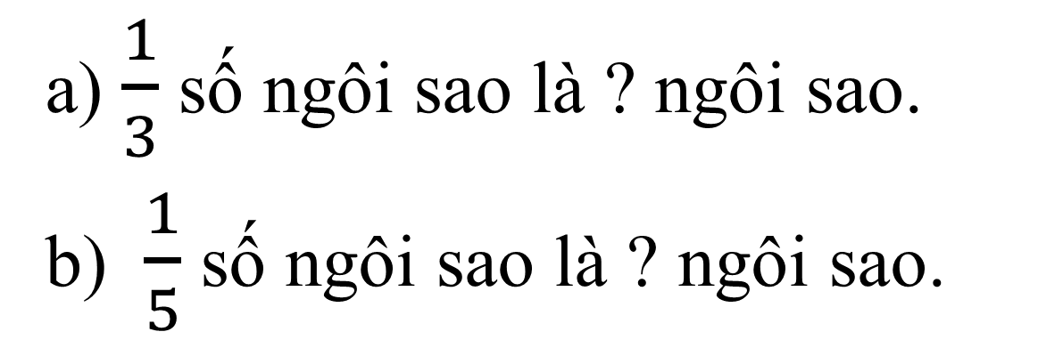
Thứ……ngày…..tháng…..năm…….
TOÁN
Bài 41: ÔN TẬP PHÉP NHÂN, PHÉP CHIA TRONG PHẠM VI 100, 1000(T3)
4
Số ?
a) $\frac{1}{3}$ số ngôi sao là ? ngôi sao.
b) $\frac{1}{5}$ số ngôi sao là ? ngôi sao.

Slide 8


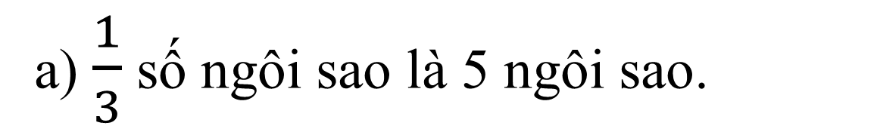
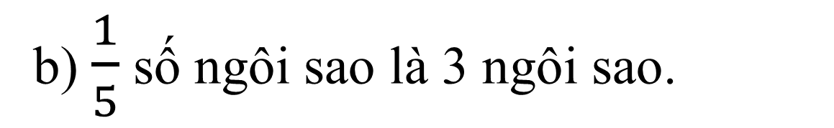
Thứ……ngày…..tháng…..năm…….
TOÁN
Bài 41: ÔN TẬP PHÉP NHÂN, PHÉP CHIA TRONG PHẠM VI 100, 1000(T3)
4
Số ?
a) $\frac{1}{3}$ số ngôi sao là 5 ngôi sao.
b) $\frac{1}{5}$ số ngôi sao là 3 ngôi sao.

Slide 9
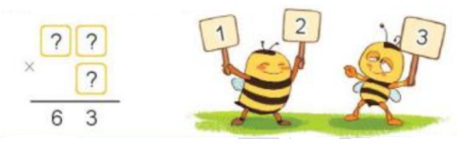
Thứ……ngày…..tháng…..năm…….
TOÁN
Bài 41: ÔN TẬP PHÉP NHÂN, PHÉP CHIA TRONG PHẠM VI 100, 1000(T3)
5
Đố em!
Chọn chữ số 1,2,3 thích hợp thay cho dấu “?”.
?
?
x
?
63

Slide 10
Thứ……ngày…..tháng…..năm…….
TOÁN
Bài 41: ÔN TẬP PHÉP NHÂN, PHÉP CHIA TRONG PHẠM VI 100, 1000(T3)
5
Đố em!
Chọn chữ số 1,2,3 thích hợp thay cho dấu “?”.
?
x
6 3
2
1
3

Slide 11

XIN CHÂN THÀNH CẢM ƠN
QUÝ THẦY CÔ GIÁO VÀ CÁC EM
Notes:
11

